Slide 1
Ponorka
Pripravil:
Kristián Szabó VI.A

Slide 2
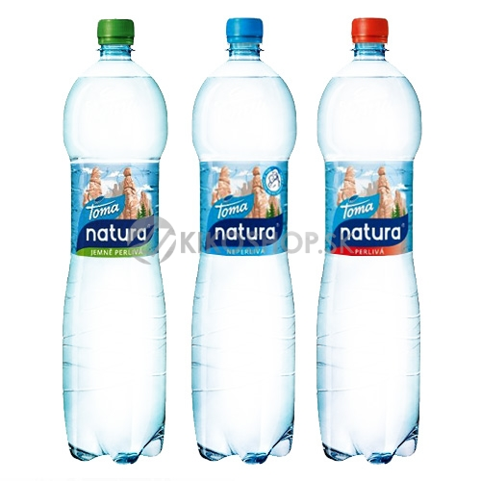
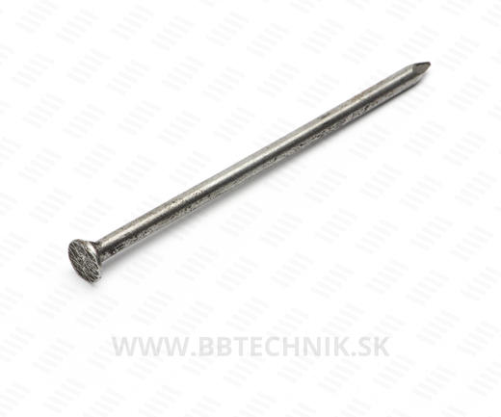
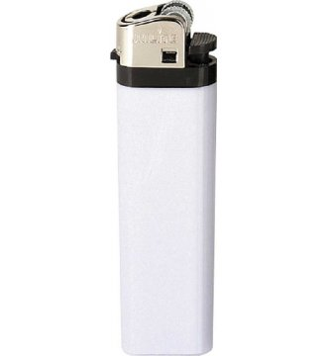
Pomôcky
plastová fľaša klinec
zapaľovač

Slide 3
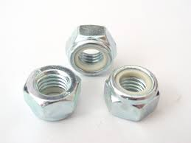
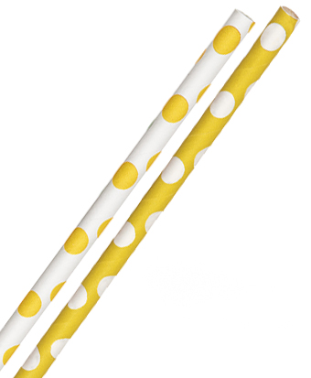
Pomôcky
matice, použil som ako závažie
2 slamky

Slide 4
Postup prípravy ponorky
koniec klinca zohrejeme so zapaľovačom,
zohriatymi klincami spravíme 5 dier vedľa seba do fľaše,

Slide 5
Postup prípravy ponorky
2 slamky zlepíme s lepiacou páskou,
potom prilepíme na tretiu dieru na fľaši,
matice vložíme do fľaše,
dáme naspäť vrchnák.

Slide 6
Pokus
Dáme ponorku do vody a necháme aby sa potopila.
Potom začneme fúkať do slamky a pozorujeme ako sa ponorka vynorí.

Slide 7
Ďakujem
za pozornosť

